Slide 1
项目汇报
软件工程综合实践 了么外卖平台
易东廷 张中天 张梅梅 杜伟乐

Slide 2
目录
backend：JDBC and JavaWeb
frontend：前端网页
​frontend：JavaWeb
backend：SpringBoot

Slide 3
backend
JDBC and JavaWeb

Slide 4
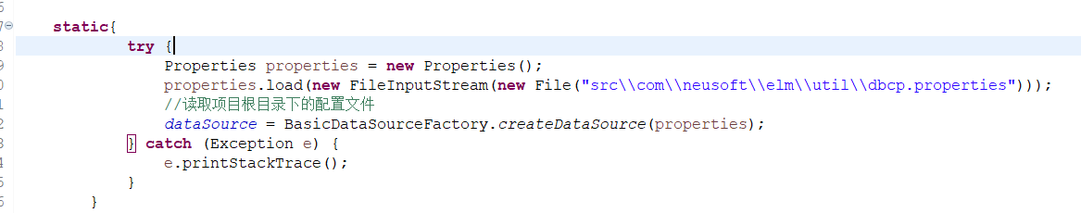
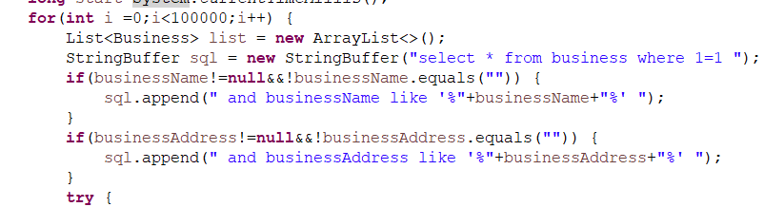
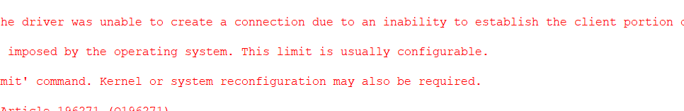
JDBC
使用 apache 的连接池对数据库的链接做出优化

Slide 5
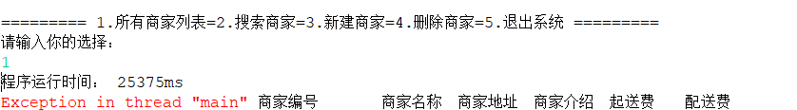
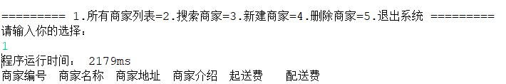
啊
性能比较
优化后：

Slide 6
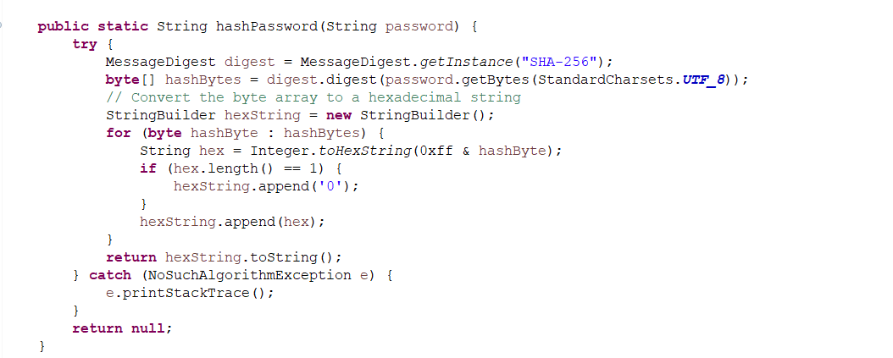
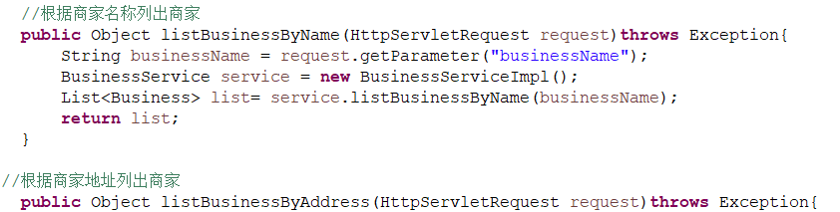
添加密码加密：
新增功能
新增业务功能：

Slide 7
FRONTEND
前端静态网页

Slide 8
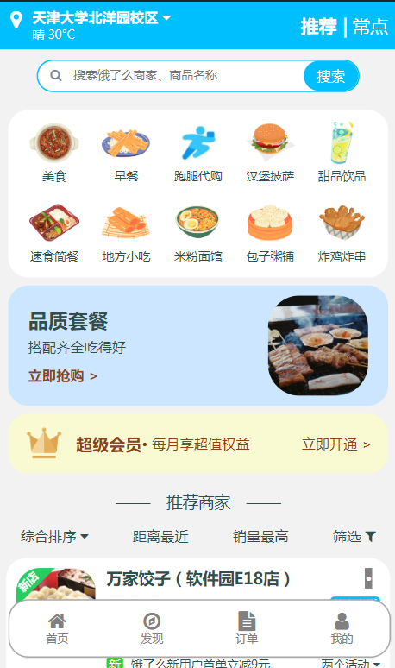
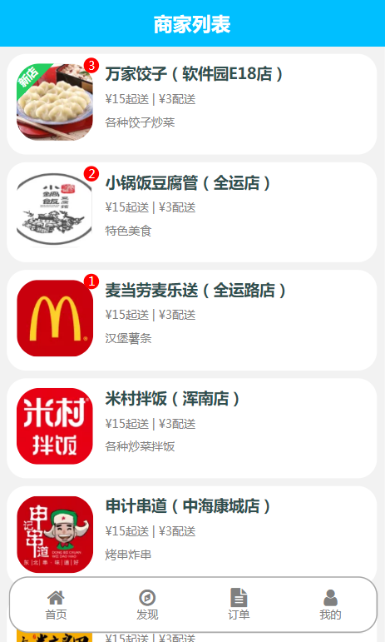
静态网页
首页
商家列表

Slide 9
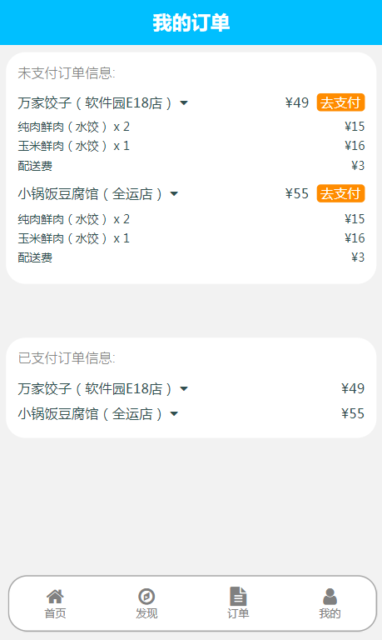
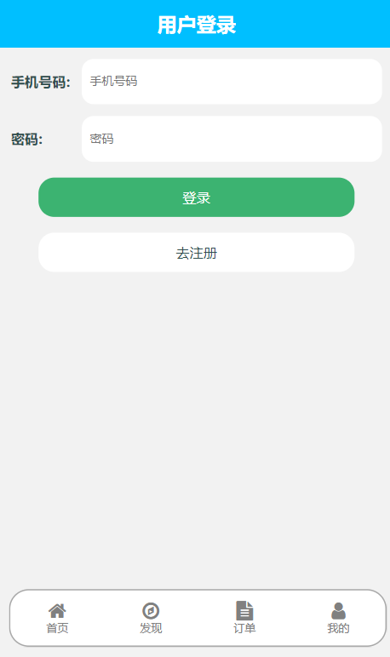
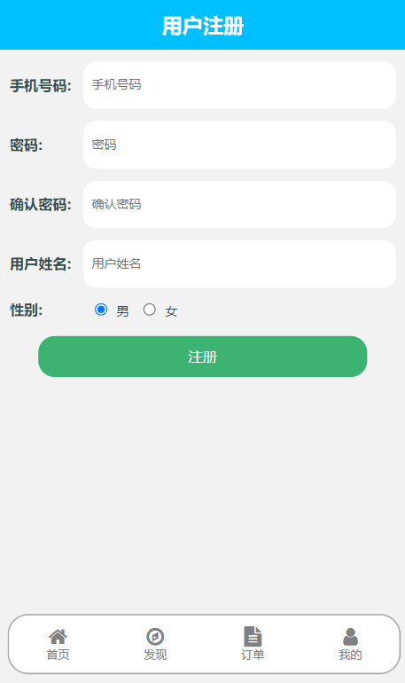
历史订单
登录
注册

Slide 10
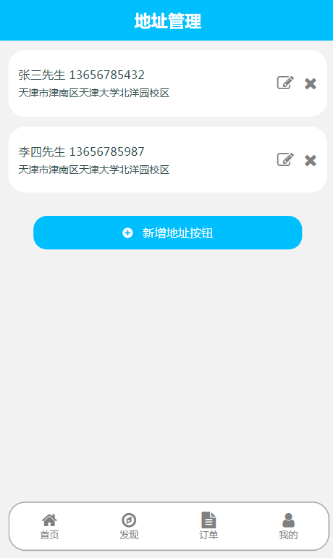
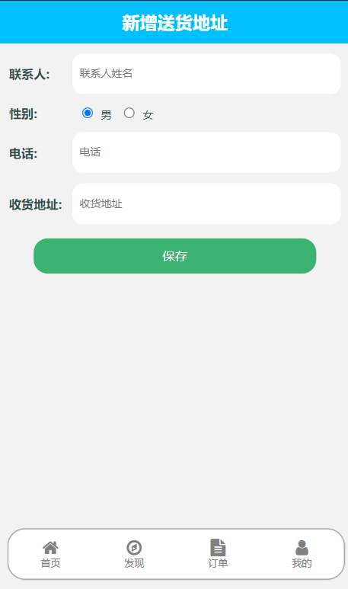
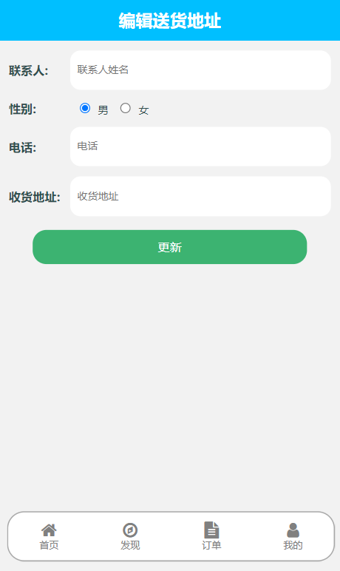
地址管理
新增地址
编辑地址

Slide 11
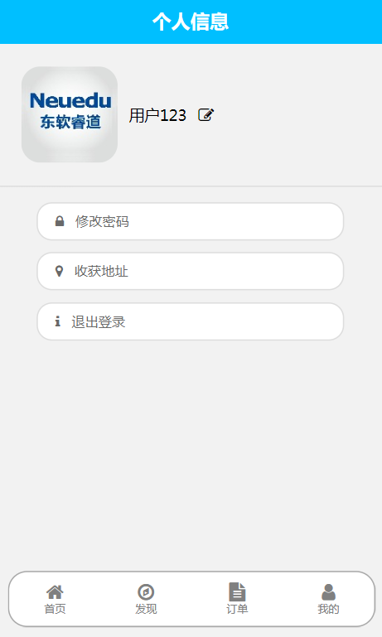
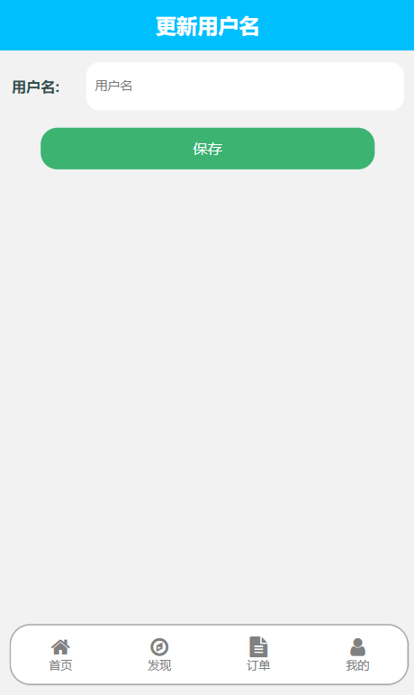
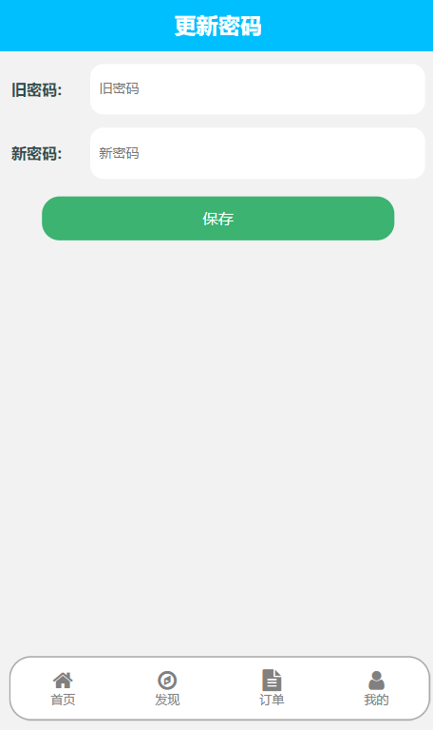
个人信息
更新用户名
更新密码

Slide 12
FRONTEND
JavaWeb

Slide 13
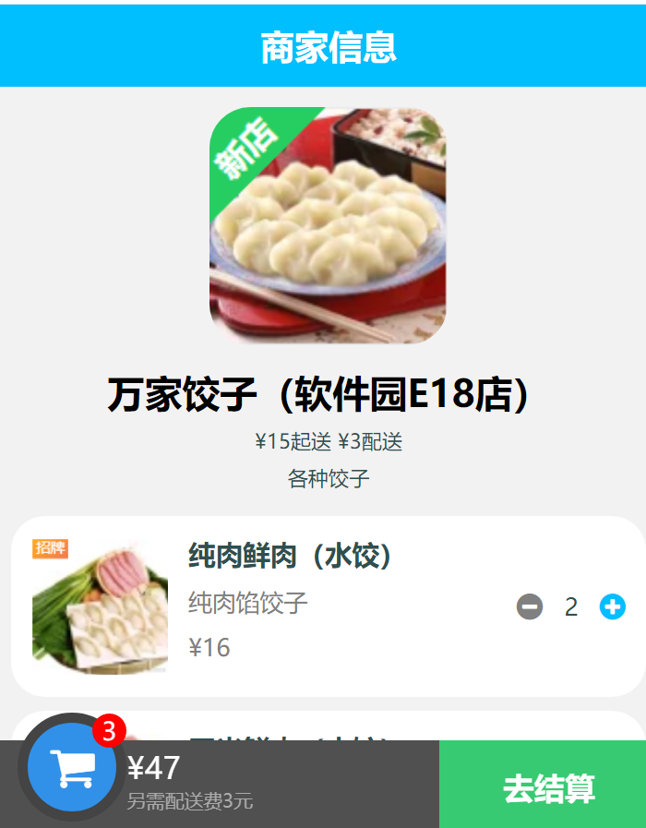
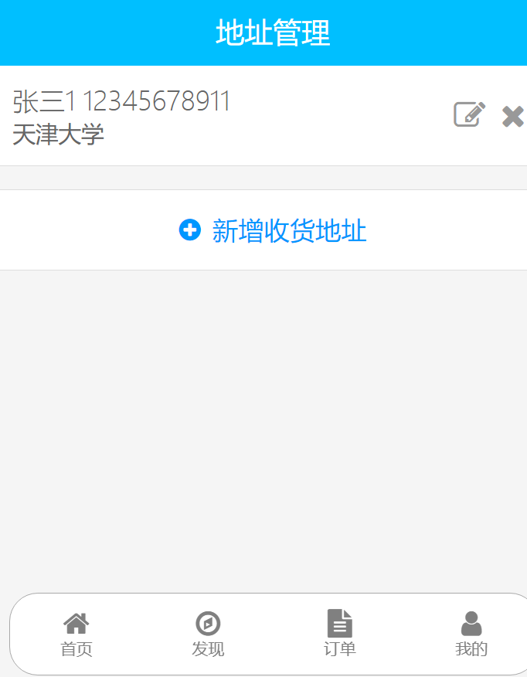
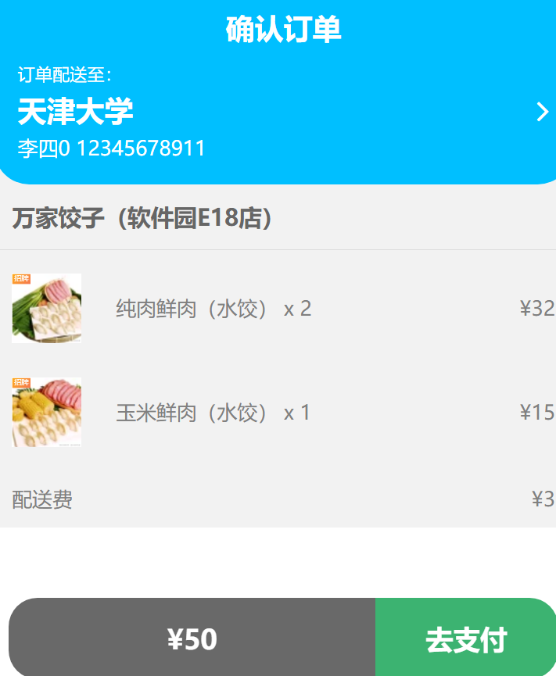
点餐业务

Slide 14
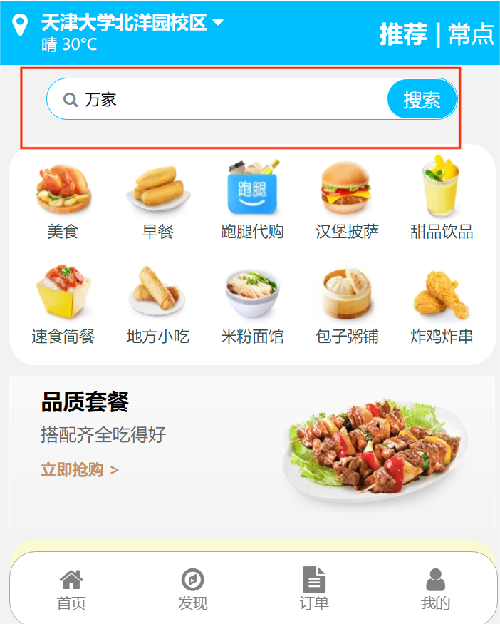
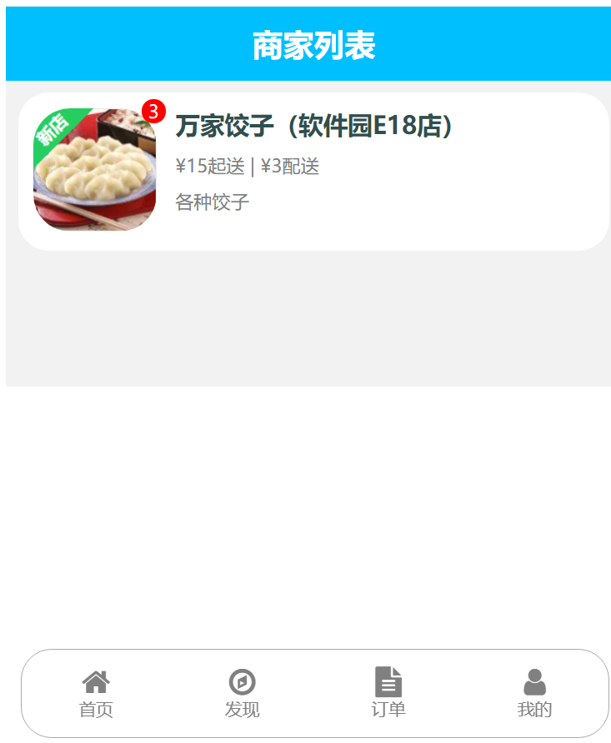
新增功能
可在首页的搜索框中根据商家名字搜索商家信息

Slide 15
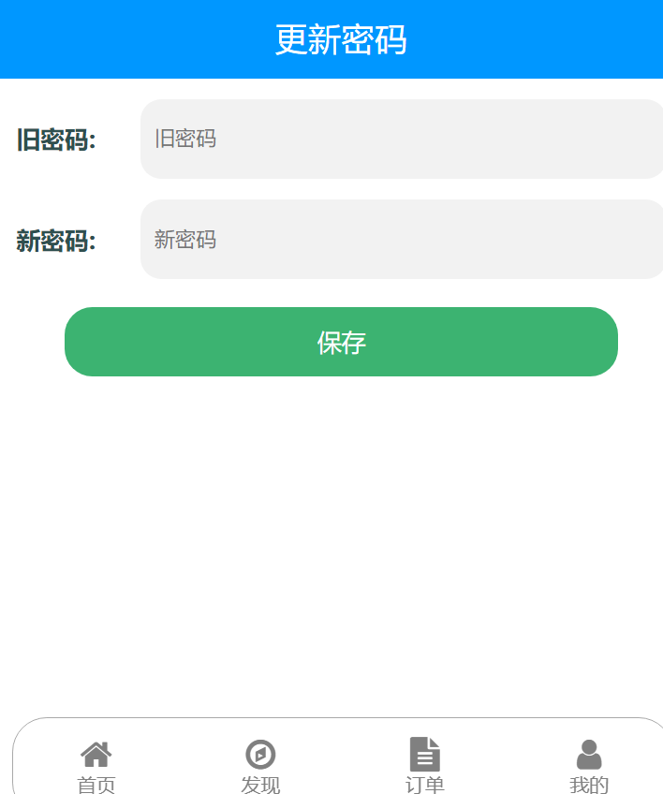
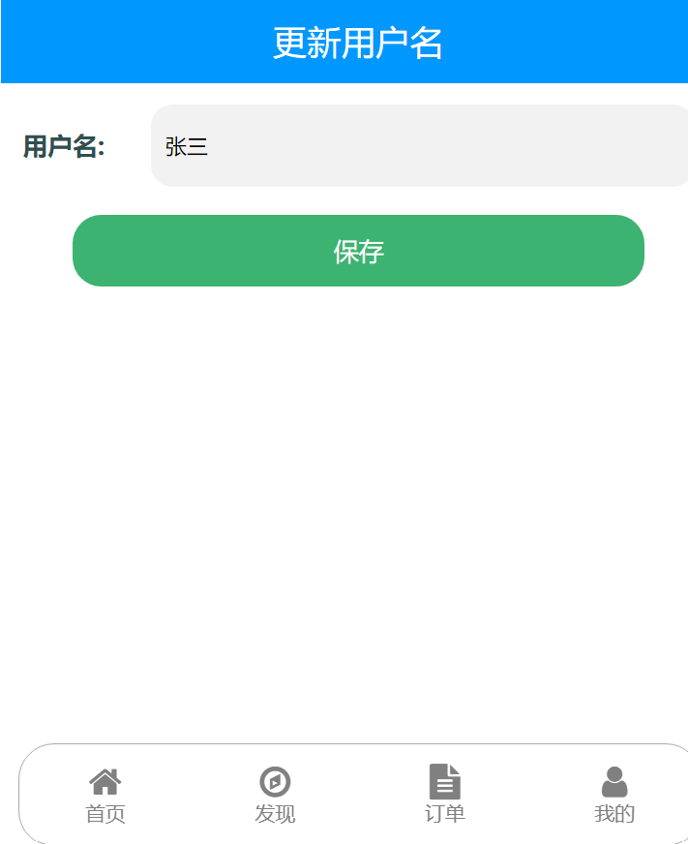
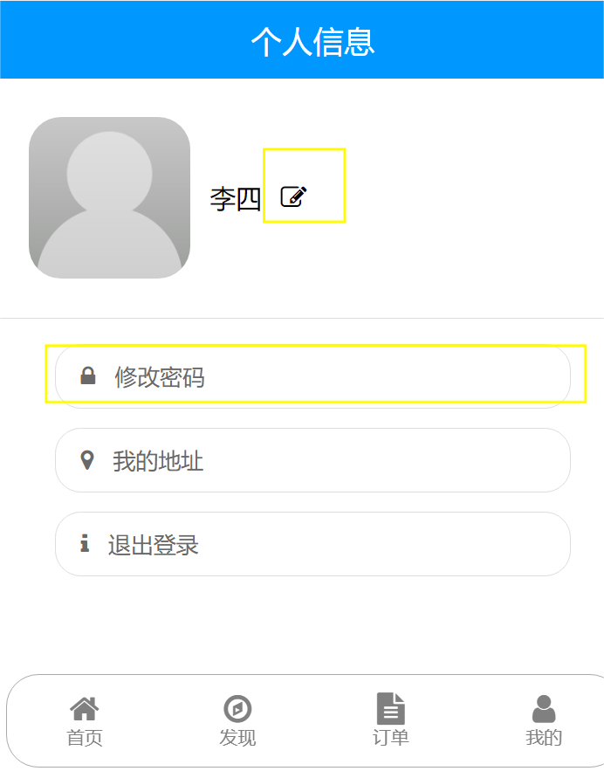
新增功能
可在个人信息页面更新密码以及用户名，同时可以退出登录

Slide 16
backend
SpringBoot

Slide 17
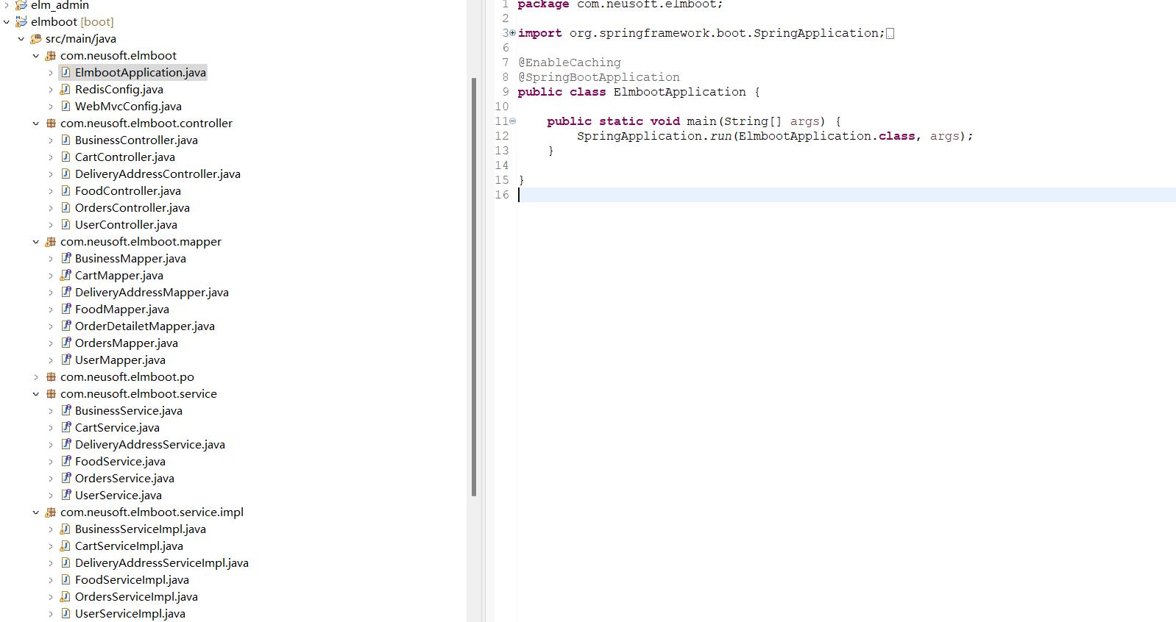
springboot

Slide 18
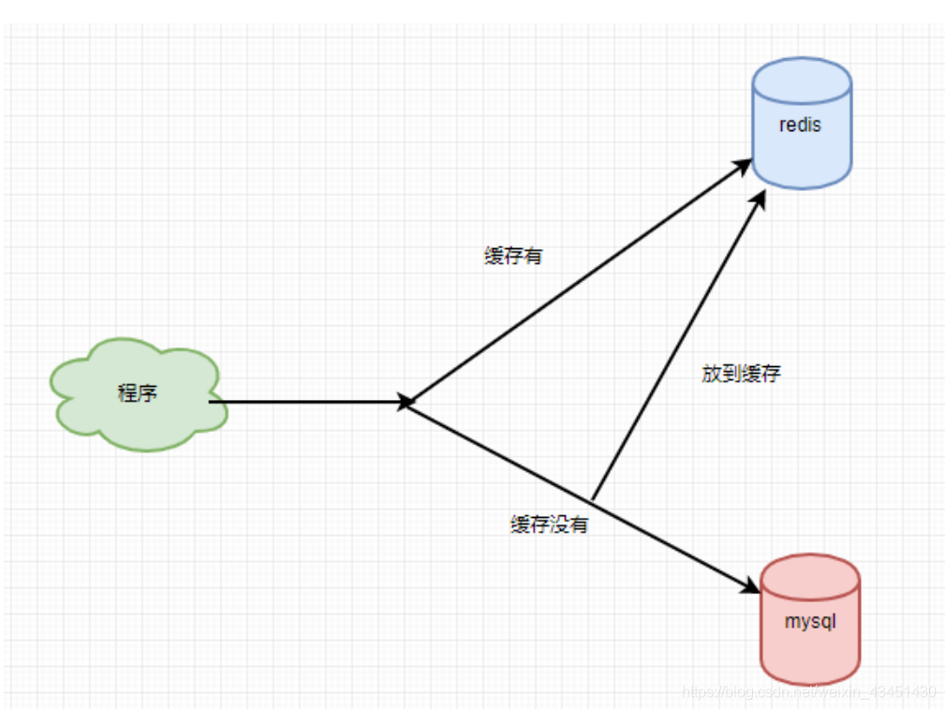
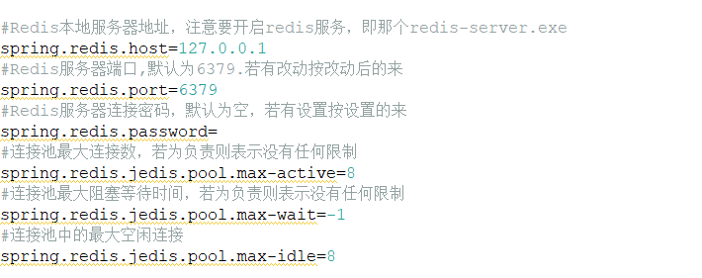
优化
新增业务功能，类似javaweb
用nosql数据库缓存mysql数据库，提高数据访问效率

Slide 19
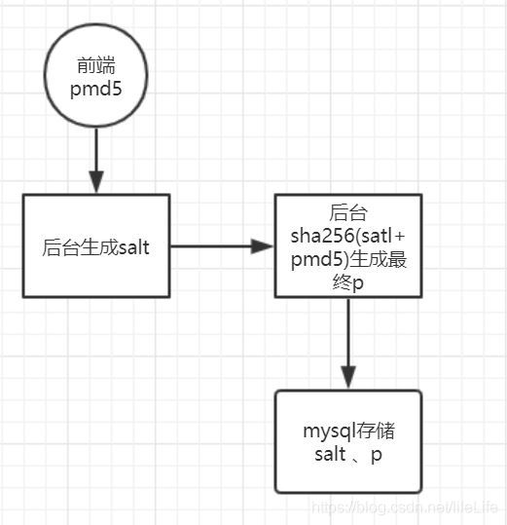
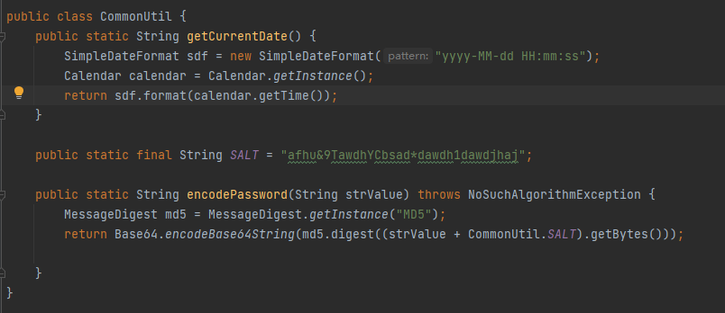
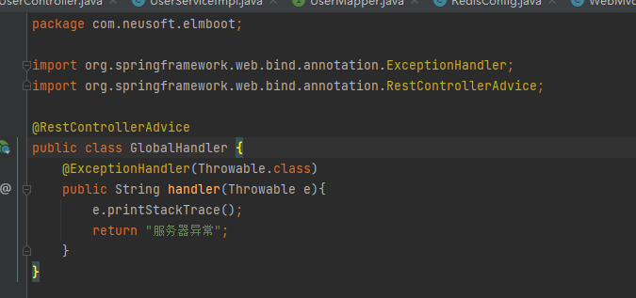
数据加盐加密
使用加盐加密，防止彩虹表攻击
完善了GlobalHandler，全局拦截报错，并详细输出调用栈，方便调试

Slide 20
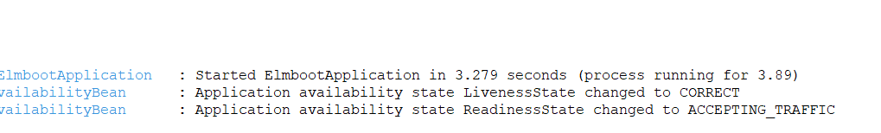
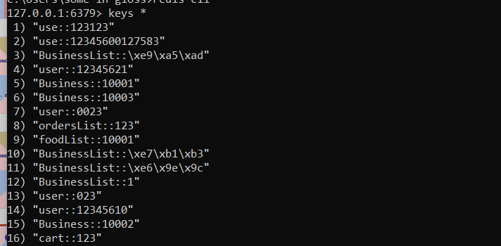
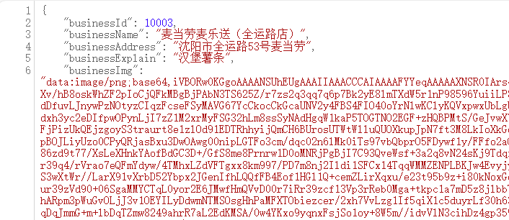
测试结果

